Slide 1
Савремена поезија
Бора Ђорђевић
Ђорђе Балашевић

Slide 2
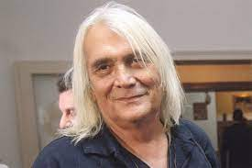
Бора Ђорђевић

Slide 3
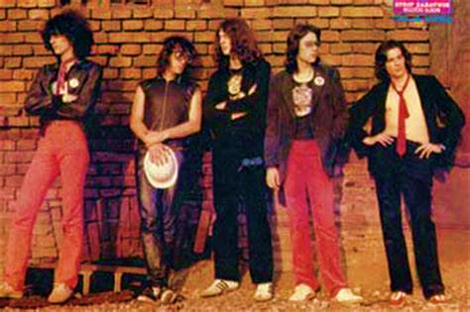
Рођен је у Чачку 1. новембра 1952. године.
Био је члан многобројних поп и рок група – „Заједно“, „Сунцокрети“, „Рани мраз“...
15. августа 1978. године оснива своју групу „Рибља чорба“.
„ Лутка са насловне стране “
Прва је пјесма, коју су објавили у
децембру 1978. године.

Slide 4
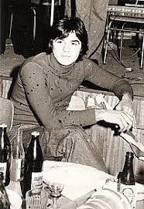
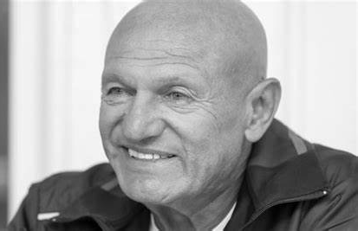
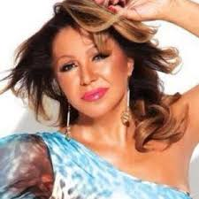
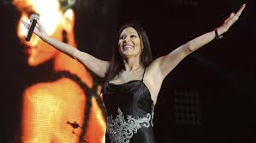
Неки од познатијих албума су:
„ Мртва природа“
„Коза ностра“
„Кост у грлу“
„Истина“
„Узбуна“
„Ујед за душу“
Писао је и музику за позорипте („Дервиш и смрт“, „Баш челик“, „Маратонци трче почасни круг“, „Лутка са насловне стране“)
Писао је текстове и музику за друге извођаче као што су: Здравко Чолић, Неда Украден, Шабан Шаулић, Светлана Цеца Ражнатовић...
Писао је и за филмове („Тесна кожа“, „Секула се опет жени“...)

Slide 5

До сада је објавио и неколико књига: „Равнодушан према плачу“, „Психопата и лопата“, „Шта је писац хтео да каже?“, „Срби без муке“......
2018. године његова збирка поезије „Пусто острво“ осваја награду академије „Иво Андрић“

Slide 6
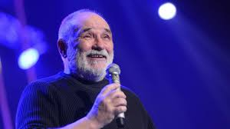
Ђорђе Балашевић

Slide 7
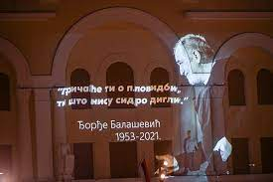
Рођен је 11. маја 1952. године у Новом Саду, а умро је 19. фебруара 2021. године;
Био је члан група „Жетва“ и „Рани мраз“;
1982. године започиње своју соло каријеру;
Објавио је укупно дванаест албума.
Балашевић је писао и књиге, а неке од њих су :
„Додир свиле“,
„Као рани мраз“,
„Три послератна друга“,
„Један од оних живота“,
„Календар мог детињства“.

Slide 8


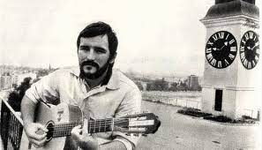
Ђорђе је први Балашевић
БАЛАШЕВ+ИЋ

Slide 9
ДЈЕЛА БОРЕ ЂОРЂЕВИЋА
„Првих десет година је најтеже“
„Психопата и лопата“
„Срби без муке „
4. „Бребуси“
5. „Шта је песник хтео да каже?“
6. „Дебела трагедија“
7. „Пусто острво“

Slide 10
„Шта је песник хтео да каже?“
Објављена
Жанрови
Песме
Шта доминира
Биографија и аутобиографија
Аутобиографски и анегдотски мотиви
2011.
године
„Šerše la fam“
„Да, то сам ја“
„Два динара друже“
„Лутка са насловн стране“

Slide 11
„Šerš la fam“
(пронађи жену)
„Пусто острво“
Збирка поезије је посвећена његовој љубави Дубравки.
Неке од пјесама у збирци су: „Трилогија“, „Узбуна“ и „Овде“
У збирци нема псовки!
„Све бих дао ја да умем
Женски мозак да разумем
Женски мозак да се схвати
Немогући подухвати“
Тема пјесме - појам „жене“ и њено постојање.

Slide 12
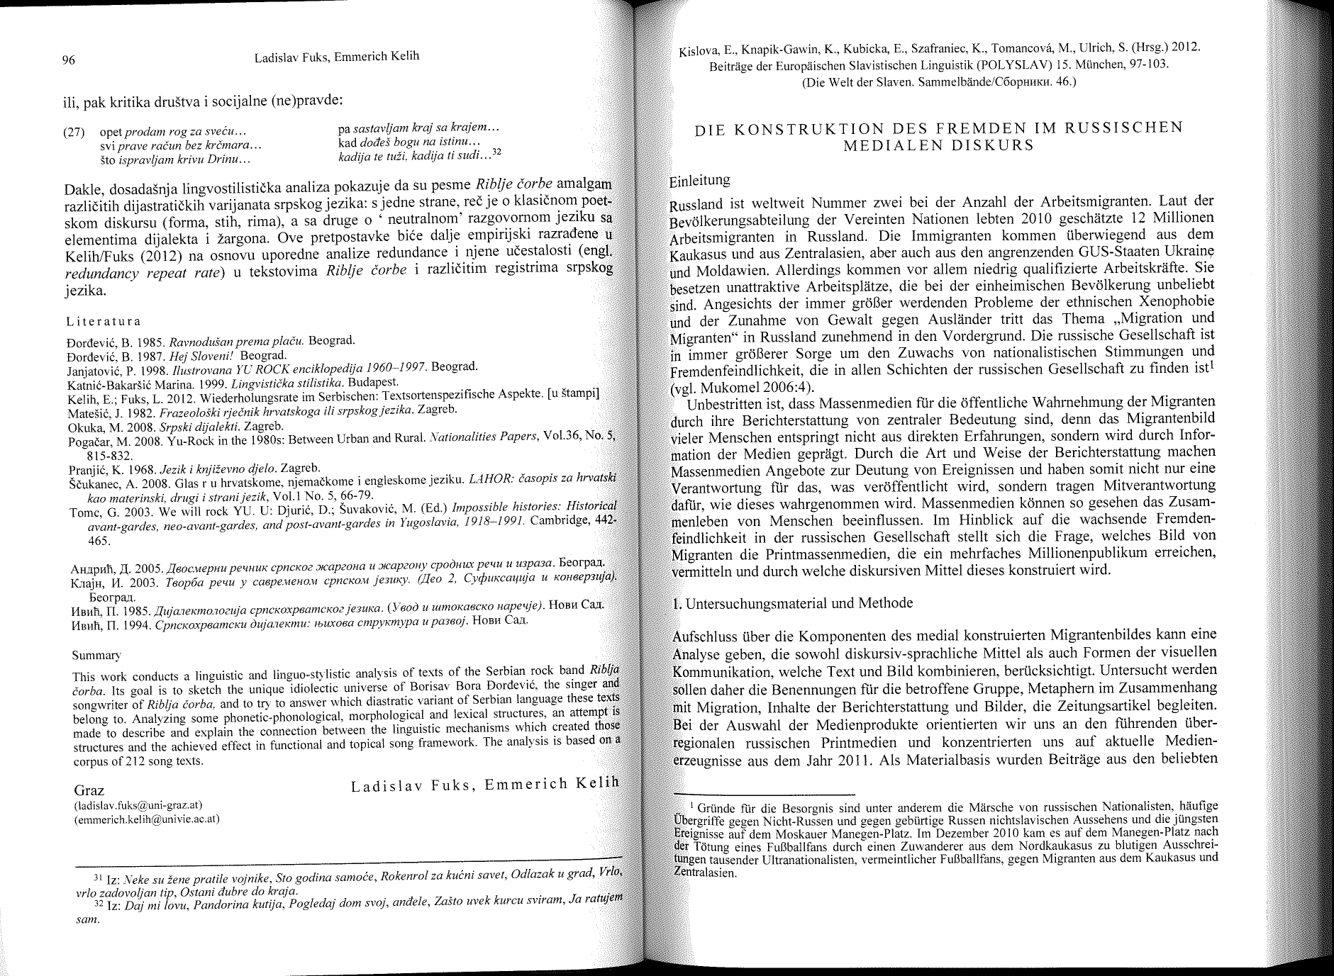
Лингвистичко тумачење

Slide 13
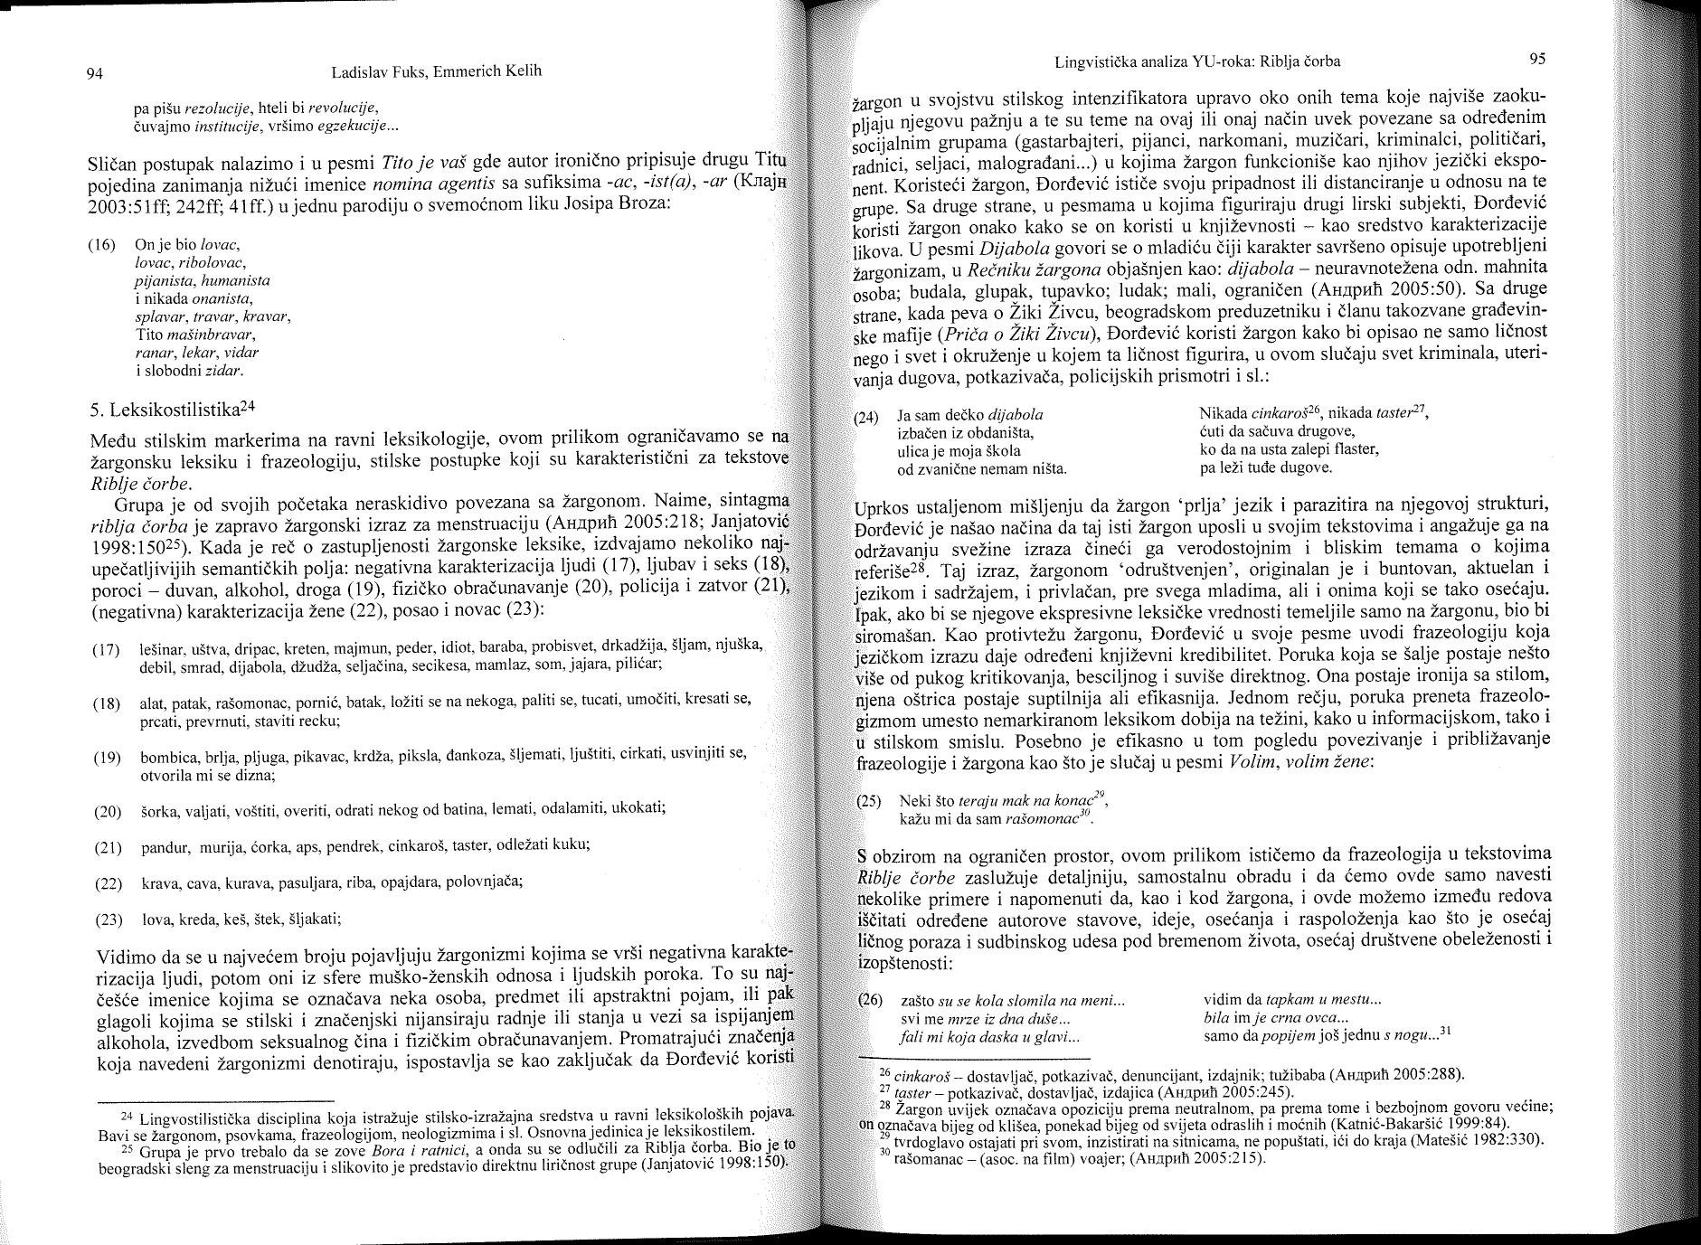

Slide 14
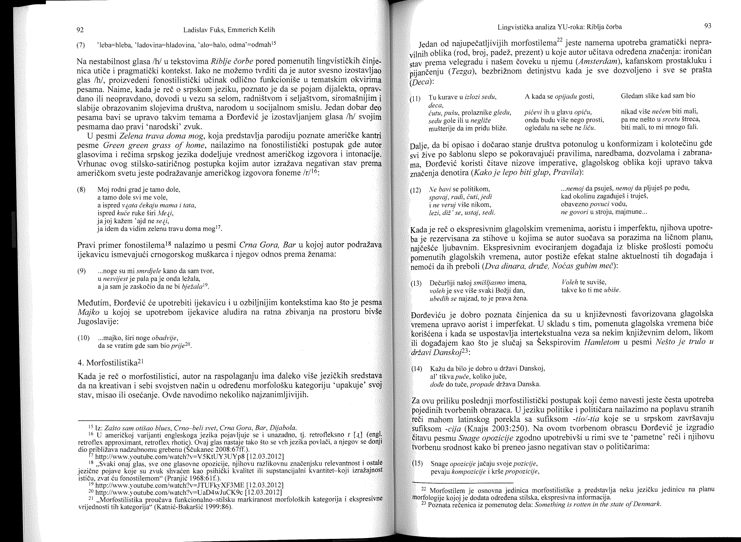

Slide 15
Дјела Ђорђа Балашевића
„Не волим јануар“
У пјесми се препознају, они који не воле зиму, али и они који су некад били несрећно заљубљени.
Песма је објављена 1986. године у албуму „Бездан“.
„Нисам те никад чувао,
Нисам те никад мазио, пазио.
Твоју сам љубав газио,
Свему смишљао број.“

Slide 16
„Портрет мог живота“
„Праве си боје додала на тај портрет живота мог:
Таласе плаве, нијансу лаве, вртлоге зеленог.
И лила, тамну, чезнију,
И боју брескве, нежну и срамежљиву,
Сетно сиву, непогрешиву...“

Slide 17
Био сам клинац још и
Било ми је тек око пет
Ал добро памтим насмејан свет
И свечан и сретан град
„Једном се отац мој
Са посла кући вратио пре
Оденуо ми празнично све
И повео ме на трг
ТИТО!
Ал ја сам видео високе пећи
Фабрике дим, широке њиве
Градове што слободни живе
Децу и мир и јато птица
И опет сам видео Тита Маршала
Легенду ту, слободотворца
Човек тог, друга и борца
Опет сам свуд видео Тита“
Нисам разумео заставе
Гужву, знао сам тек
Нешто је важно, јер отац
Ме тад пригрли снажно
Рече ми, сине, гледај и памти

Slide 18
Поређење дјела ова два пјесника
Ђорђе Балашевић
Бора
Ђорђевић
Начин живота и мјесто одрастања | Нови Сад Војводина
Узор | Мајка
Политички поглед | Жеља за обновом Југославије
Техника писања и извођења | Спорији ритам, мотив прошлости и носталгије
Начин живота и мјесто одрастања | Чачак Шумадија
Смјернице и сусрет са музиком | Школа
Политички поглед | Демократски (четнички)
Техника писања и извођења | Динамичан ритам, улични речник, рок

Slide 19
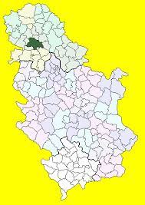
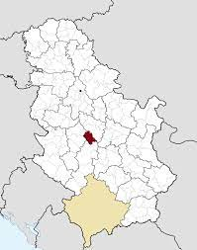
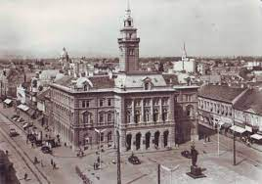
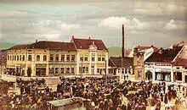
Начин живота
Нови Сад
Чачак

Slide 20

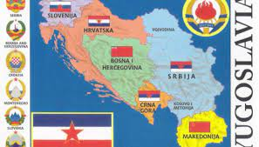
Утицај политике

Slide 21
Погледи на сличне појмове
Балашевић
Ђорђевић
Пјесме су спорог ритма, баладичне
Базирају се на носталгији
Спаја прошлост, садашњост и будућност
Рјечник- војвођански
Пјесме су динамичније
Тема која се често провлачи је љубав
Музички жанр: рок
Употребљава псовке и улични рјечник

Slide 22
КВИЗ
1. За којег пјесника се доводе у везу сљедеће чињенице?
Балашевић | Имао је је велику склоност ка фудбалу
Балашевић | Рођен је 11.5.1953. године
Ђорђевић | Био је члан демократске странке
Балашевић | Узор за читање му је била мајка
Ђорђевић | Био је члан музичке групе „Сунцокрети“
Ђорђевић | Писао је текстове песама за Светлану Цецу Ражнатовић

Slide 23
2. Допуните реченице!
„ Иво Андрић“
Бора Ђорђевић добија награду академије за збирку поезије (које године) године.
„Пусто острво“
2018.
дванаест
Ђорђе Балашевић је објавио укупно албума, а групе у којима је био су и
„Жетва“
„Рани мраз“

Slide 24
3. Спојите дјела са њиховим аутором
„Шта је писац хтео да каже?“
„Срби без муке“
БАЛАШЕВИЋ
„Криви смо ми“
ЂОРЂЕВИЋ
„ Погледај дом свој анђеле“
„Рингишпил“

Slide 25
КРАЈ
Радиле: Анита Иванковић
Вања Видовић
Николина Тадић
Вања Грубач
Анђела Павловић IV7
Ментор: мр Сања Ђурић, проф.

